Slide 1
Урок на тему: «Музыка в отечественном кино»

Slide 8
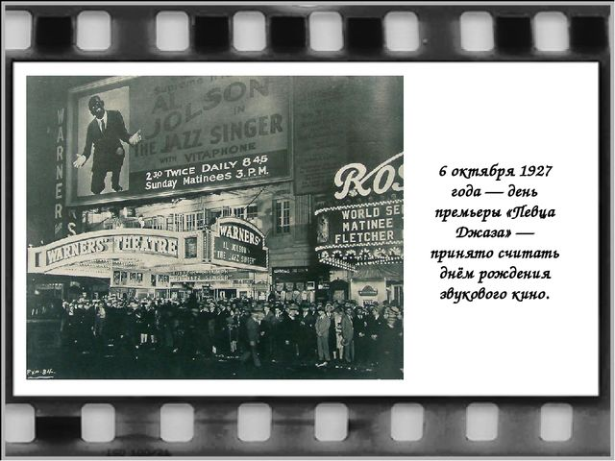

Slide 17
Не думай о секундах свысока. Муз.М.Таривердиева, сл.Р.Рождественского
Не думай о секундах свысока. Наступит время - сам поймешь, наверное: Свистят они, как пули у виска, Мгновения, мгновения, мгновения. Мгновения спрессованы в года. Мгновения спрессованы в столетия. И я не понимаю иногда, Где первое мгновенье, где последнее. У каждого мгновенья свой резон, Свои колокола, своя отметина. Мгновенья раздают: кому - позор, Кому - бесславье, а кому - бессмертие.
Из крохотных мгновений соткан дождь. Течет с небес вода обыкновенная, И ты порой почти полжизни ждешь, Когда оно придет, твое мгновение. Придет оно, большое, как глоток, Глоток воды во время зноя летнего. А в общем, надо просто помнить долг От первого мгновенья до последнего. Мгновения, мгновения, мгновения.
Не думай о секундах свысока. Наступит время, сам поймешь, наверное: Свистят они, как пули у виска, Мгновения, мгновения, мгновения.
Домашнее задание(Скачать песню,переписать и петь)

Slide 18
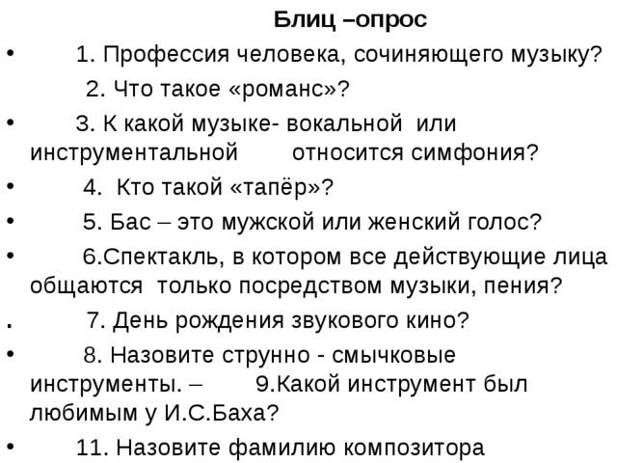
Блиц-опрос
Песни «Не думай о секундах с высока»

